Slide 1
数据挖掘在医疗保险欺诈行为检测的应用
刘成昊

Slide 2
现阶段工作
可行的解决方案
下一步计划：其中一个模型的demo

Slide 3
现阶段工作
了解数据库结构&梳理业务逻辑
从数据挖掘角度，提出问题梳理问题
针对几个问题，给出具体解决方案

Slide 4
目标：欺诈行为检测
医保欺诈行为有很多种，每种数据挖掘的工具或方法有各自的特点以及擅长的领域，我想整合多种数据挖掘的工具或方法利用各自的优势构建模型，最后集成一个欺诈行为检测的系统

Slide 5
1 疾病诊断相关分类（统计分析）
目标：对人口特征，医院特征，就医特征等进行统计分析，找出哪些因素对费用影响最大，找出相关特征和费用的关系
方法：关联分析、聚类分析、主成分分析
产出：这些结果对之后数据挖掘模型的特征选择都有重要作用，可以形成一个可视化的统计分析报告

Slide 6
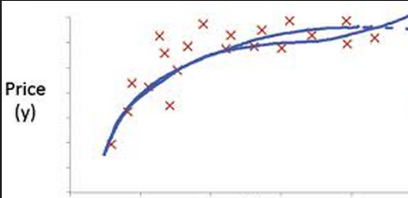
2 疾病诊断相关分类（预测模型）
目标：建立DRGS病例分组模型以及各组DRGS的参考标准费用和超标费用的阈值
方法：构建一个预测模型（随机森林，神经网络，支持向量机等），结合统计分析的结果（哪些特征比较重要）考虑患者信息（性别，年龄，工作年龄），医院信息（医院等级），疾病信息，得出各种疾病的费用以及范围，
产出：预测模型，得出疾病的标准费用和超标费用阈值

Slide 7
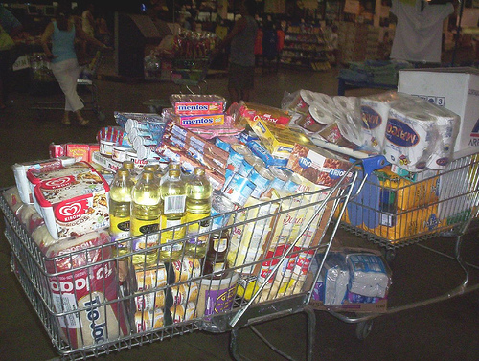
3 疾病的就诊规律、用药规律分析
目标：对疾病进行关联规则分析，找出频繁出现的（就诊，用药模式）得出就诊规律和用药模式
方法：关联规则挖掘，Apriori算法，FP-growth算法
产出：挖掘出疾病的相关就诊用药频繁模式，形成一个字典

Slide 8
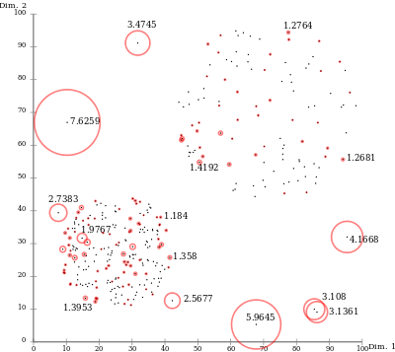
4 基于聚类的异常就诊行为检测
目标：基于聚类方法找出异常的就诊行为，异常处方，总结异常规律
方法：聚类方法，随机森林，异常检测
产出：在大量的医保数据中通过聚类方法找出异常就诊行为并总结这些行为的特征

Slide 9
5 复核扣款行为分析
目标：对已有的复核扣款行为进行统计分析，找出人工审核时，欺诈行为的总结性规律
方法：聚类分析，关联分析，主成分分析
产出：可视化统计分析报告

Slide 10
下一步：疾病诊断相关分类（demo）
1 数据相关清洗和整理，导出一个小的相关数据集构建demo（这一步十分重要，现有数据比较杂乱）
数据的一致性，疾病名称的统一等问题，保证数据质量 (python)
数据具有代表性
2 根据梳理的业务逻辑，列出可能的影响因素，分析出哪些因素对费用的影响较大
因子分析，主成分分析（python）

Slide 11
下一步：疾病诊断相关分类（demo）
3 预测模型的数学评估方法确认
结合实际需求，确认模型的优化目标（数学推导或者多种优化均进行尝试）
4 数据切分，交叉验证，构建预测模型
采用神经网络，随机森林，支持向量机等建模算法（R,Python）
5 根据预测模型演算出疾病的相关分类

Slide 12
Demo中可能存在的难点以及重点
1 数据还未完全清洗，整个清洗过程的难度现在只梳理出了几个，存在未知的问题
2 步骤2中的统计分析，找出影响费用的关键因素，是demo最终效果的重点问题，它决定了之后选择什么算法，以及大致效果。这一步可以产生一个可视化的分析报告

